Slide 1



iný prístup k úprave zdrojového kódu
Notes:
TrollEdit (názov odvodený od spoločnosti TrollTech, ktorá vyvíjala Qt )
...

Slide 2
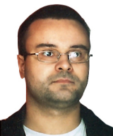
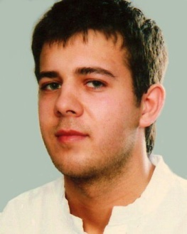
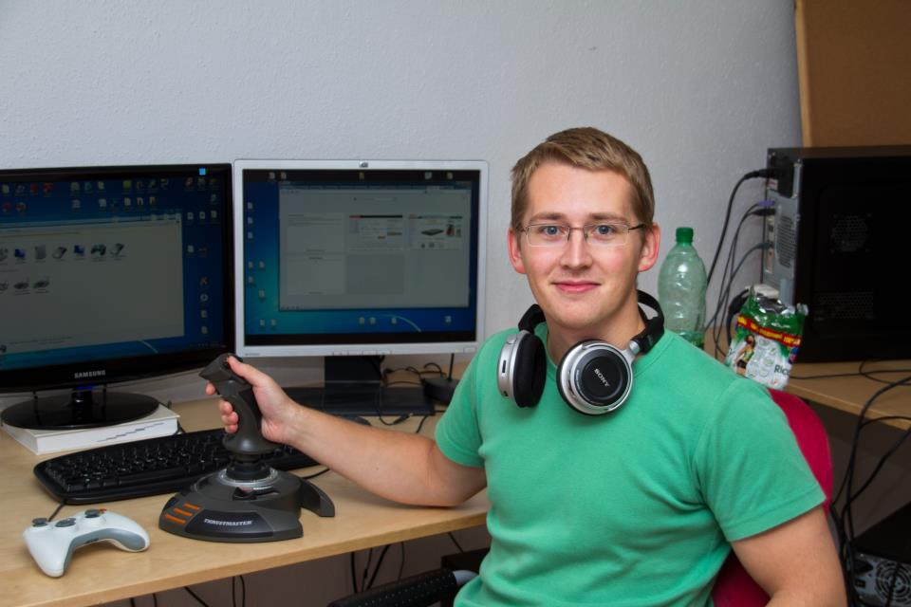
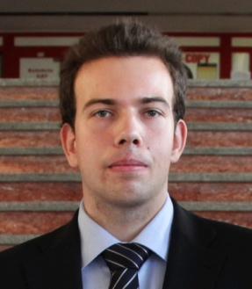
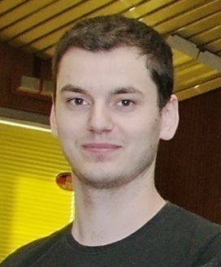

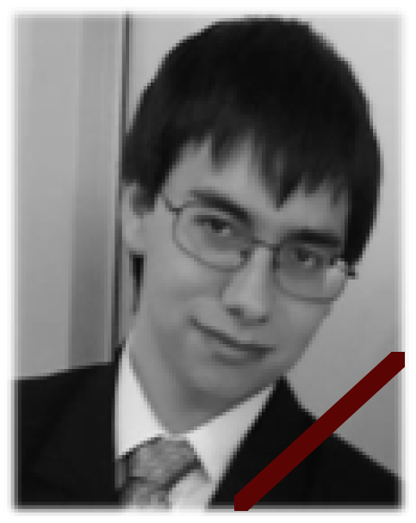

Tím Innovators
Dr. Peter Drahoš
Jozef Krajčovič
Maroš Jendrej
Lukáš Turský
Adrián Feješ
Ľuboš Staráček
Marek Brath

Slide 3


Genéza projektu
Editor ?
hmm ...
ty ?
Dr. Peter Drahoš
B.T.
2008
2009
2010
2011
2012
B.T – Before Trolledit
Notes:
kedy vznikol projekt, a kto na nom pracoval ...

Slide 4








O čom je projekt?
Zvýraznenie určitých programových konštrukcií (metóda, cyklus ...)
Možnosť priamo písať a generovať dokumentáciu
Intuitívna práca s blokmi kódu (presun metódy z jednej triedy do inej triedy ...)
Možnosť pracovať s textovým aj grafickým módom
Možnosť pridávania nových gramatík bez nutnosti zásahov do programu
Podpora pre Windows, Linux, Mac OS
Notes:
O čom je náš projekt?
Každý z nás používa textový editor pravidelne pri tvorbe zdrojového kódu programov či na iné úpravy textových súborov. Súčasné dostupné editory zdrojových kódov obvykle nevyužívajú žiadne grafické obohatenia textu okrem jednoduchého zvýraznenia syntaxe farbou highlighting. , čo je veľká škoda vzhľadom na to, že práve obohatenie editorov o grafické prvky by mohlo nielen sprehľadniť zdrojový kód, ale aj zjednodušiť a zefektívniť jeho tvorbu, údržbu a prezentáciu, a taktiež priniesť možnosť nového pohľadu na integráciu dokumentácie so zdrojovým kódom. Tento dôvod nás motivoval k vytvoreniu niečoho, čo dosiaľ neexistuje a čo by mohlo priniesť nový inovatívny prístup do vybranej oblasti.
Našim zameraním je rozšírenie stávajúcej funkcionality editora do podoby vhodnej pre reálne nasadenie editora do praxe
výsledkom nemá byť vývojové prostredie poskytujúce obrovské množstvo funkcií, ale jednoduchý editor ilustrujúci výhody zaobalenia logických blokov textu do grafických prvkov
Chceme tiež poukázať na dosiaľ málo preskúmané možnosti využitia vizuálnych elementov pri písaní programov (mimo vizuálneho programovania)
Je dôležité nemýliť si náš editor s vizuálnym programovaním typu Simulink v Matlabe. Nejde
o programovanie pomocou grafických elementov, ale o sprehľadnenie a umožnenie iného pohľadu na zdrojový kód.
Za významnú tiež považujeme podporu hlavnej myšlienky literate programming-u, že kód
samotný je dokumentáciou, toto nepodporuje žiadny z dostupných editorov. Bude umožňovať vkladanie obrázkov (najčastejšie asi UML diagramy) priamo do okna zdrojového kódu
Pre tvorbu zdrojových kódov existuje množstvo editorov. Veľa z nich podporuje skrývanie častí kódu
(napríklad funkcií), dokonca Notepad++ poskytuje možnosť vytvorenia vlastného bloku kódu, ktorý
bude možné skryť. Žiadny z editorov však plne nevyužíva možnosti, ktoré poskytuje sémantická
a syntaktická analýza.
Ciele projektu
Plne sa sústrediť na rozšírenie problematických častí editora
Doplnenie editora o ďalšie špecifikované funkcionality
Moderné používateľské rozhranie
Zefektívnenie výpočtovo náročných operácií

Slide 5


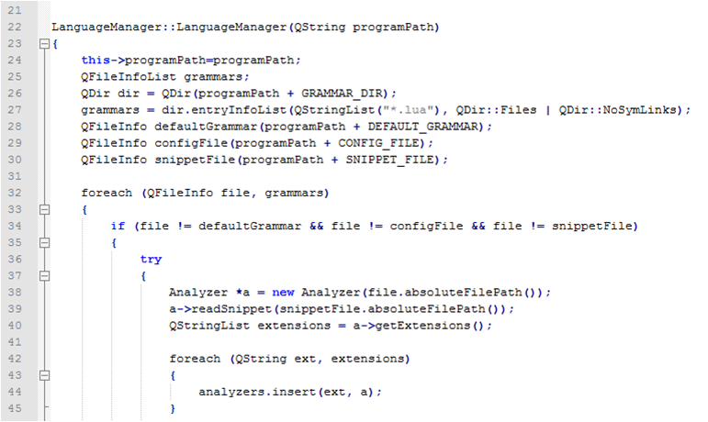
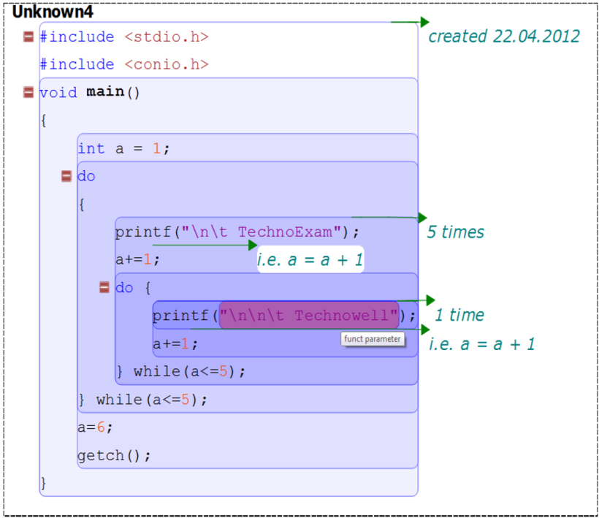
O čom je projekt?
Iný prístup k úprave zdrojového kódu/ textu
Notes:
-Trolledit je projekt, ktory sa pozera na upravau resp. vizualizaciu zdroj. Kodu/textu z inej perspektivy.
-Každy z nas určite používa textový editor pri uprave zdroj. kódu programov či na iné úpravy textových súborov.
Avšak súčasne editori (ako napr. notepad++) nevyuživaju žiadne graficke obohatenie textu okrem syntax highlinting-u, čo je škoda.
-Prave na to je zamerany naš projekt, ukazat iny pristup k vizualizacii resp. uprave zdroj. Kodu/textu.
// počkat na animaciu ....

Slide 6


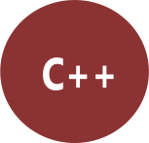







Použité technológie
Notes:
Editor je realizovaný ako multiplatformová desktopová aplikácia
Vychádzame z už použitých technológií:
Qt Creator vývojové prostredie
Qt framework široké možnosti práce s grafikou
C++ programovací jazyk editora
Lua (LuaJit) realizuje veľkú časť vypočtou
Knižnica Lpeg syntaktická analýza textu

Slide 7






Ako to funguje
Načítanie zdrojového kódu / textu
(Lua, C, XML, Text)
Grammars
Spracovanie gramatiky
(tokenizácia)
AST
Lua
Qt SDK
Vytvorenie AST stromu
(vytvorenie blokov)
Source
Source with graphical enhancements
Modifying source
Grafická reprezentácia výsledku
(vykreslenie kódu / textu)
Notes:
Principiálna schéma editora
Funkcionalita TrollEdit-u je postavená na rozdelení editovaného kódu do štruktúr logických blokov, kde logický blok predstavuje akúkoľvek syntakticko-lexikálnu jednotku daného jazyka. Na analýzu kódu využívame skriptovací jazyk Lua, konkrétne knižnicu LPeg. Pomocou gramatiky definovanej v skripte sa vygeneruje abstraktný syntaktický strom (AST). Každý uzol AST je platný blok. AST obsahuje celý text a originálny kód je z neho kedykoľvek rekonštruovateľný. Pre zvýšenie výkonu bude spracovanie a prístup k AST stromu prenesené na stranu Lua.
/*
Základ grafickej časti je teda implementovaný. Vieme vytvoriť scénu a umiestňovať do nej jednotlivé bloky. Práca s hierarchiou blokov je takisto možná, pri presúvaní alebo skrývaní rodiča manipulujeme aj s jeho deťmi. Blok sa vie automaticky zväčšiť, keď sa mení pri jeho editácii, alebo keď mu pribudne väčší podblok ako je on sám. Pri presúvaní blokov sa bloky automaticky umiestňujú na správnu pozíciu.
*/
.
Pridať podporu nového jazyka znamená zapísať jeho gramatiku do skriptu pomocou relatívne
jednoduchej syntaxi LPeg-u. Každá gramatika je doplnená skupinou formátovacích pravidiel, ktoré sa používajú na
zvýrazňovanie syntaxe jazyka.
Gramatika pre otváraný súbor je zvolená automaticky podľa jeho typu alebo dodatočne
manuálne. AST je potrebné počas písania textu pravidelne aktualizovať. Gramatiky sú preto navrhnuté
tak, aby bolo možné analyzovať aj samostatné časti programov. Výhodou nie je ani tak vysoká
rýchlosť (optimalizácie LPeg-u), ako jednoduchšie odchytávanie syntaktických chýb – nebude
označený ako neplatný celý program, ale len časť obsahujúca danú chybu.
Za najvhodnejšiu reprezentáciu bloku sme po skúmaní možností knižnice Qt zvolili prvok
QGraphicsItem, ktorý je schopný niesť rich text informáciu ako i obrázok. Tento prvok je umiestnený
na scéne, ktorá zabezpečuje jeho vykresľovanie. Scéna umožňuje natívnu drag-and-drop podporu pre
bloky.
Text je automaticky formátovaný podľa pravidiel pripojených ku gramatike.
Zatiaľ máme vytvorené dve gramatiky C a zjednodušené XML.
LPeg [3] je knižnica jazyka Lua určená na hľadanie vzoriek v texte (pattern matching). e postavená na gramatikách typu PEG (Par-sing Expression Grammar), formalizme podobnom bezkontextovým gramatikám. PEG nedefinuje jazyk, ale algoritmus na jeho rozpoznanie.
LPeg poskytuje dva moduly s rozličným spôsobom práce.

Slide 8
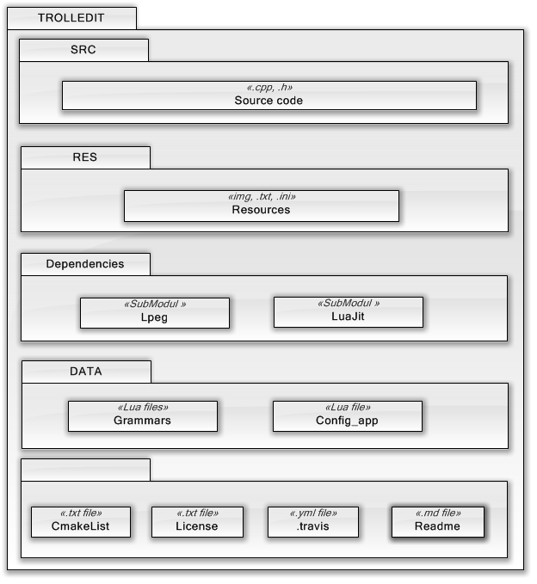
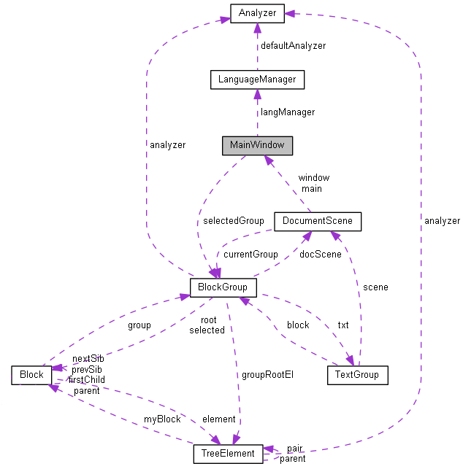
Architektúra programu
Notes:
Blokova schema programu- ako je rozčleneny- povedat kde je čo ...
Povedat o submoduloch ...

Slide 9

Čo všetko dokáže
Analyzovať kód pre gramatiky (Lua, C, XML)
syntakticko lexikálna analýza daného jazyka
Práca s blokmi textu / kódu
presun blokov ...
Práca v dvoch módoch (textový, grafický)
práca s oboma módmi súčasne
Základné operácie s textom (cut/copy, find ...)
klasika ako sme zvyknutí
Vkladanie súborov (img, doc., pdf, .exe ...)
referencuje k danému súboru
Export výsledku práce (zatiaľ iba .pdf)
časom vlastný snapshot
Notes:
Lepšie raz videt ako sto krat počut a teraz demo ....

Slide 10
Ukážka projektu
demo
Notes:
Zhrnutie súčasného stavu projektu
V súčasnom stave editora je implementovaná zakladaná funkcionalita, ktorú sa postupne snažíme zefektívniť. V súčasnej verzie projektu experimentujeme z efektívnejším prístupom pre vytvorenie abstraktného syntaktický stromu (AST) zo zdrojového kódu a taktiež rozširujeme možnosti syntaktickej analýzy pre viaceré jazyky. Prebiehajú experimenty s používateľským rozhraním a pohrávame sa s myšlienkou grafickej vizualizácie zdrojového kódu pre rôzne aspekty ako napr. vizualizáciu softvérových metrík. Ako sme spomenuli, je poskytnutá možnosť nastavenia klávesových skratiek, no pracuje sa aj na možnosti nastavenia vlastnej funkcionality pre jednotlivé skratky.
Čo sme implementovali:
Paralelizovanie výpočtovo náročných operácií
Prenesenie spracovania AST stromu na stranu Lua
Zabudovanie pokročilej práce s textom – Undo, Redo, Copy/Paste
Zabudovanie a vytvorenie vlastných Shortcuts
Práca s editorom založená na dvoch módoch (textový a grafický)
Povedat niečo o funkcionalite :
Shortcuts
dopytovani do Lua
dva mody ukazat

Slide 11




Čo sme chceli dosiahnuť
Optimalizovať funkcionality pre rýchlejšiu a príjemnejšiu prácu
podpora paralelizmu, nové UI, zlepšiť analýzu zdrojového kódu ...
Rozšíriť vstávajúcu funkcionalitu
pridať rôzne features
Modulárnosť programu
podpora plug-in
Dokumentačné programovanie
literate programing
Notes:
-Optimalizovať funkcionality pre rýchlejšiu a príjemnejšiu prácu v editore
-Vylepšiť analýzu zdrojového kódu pre rôzne jazyky (Java, C#, HTML, PHP a pod.)
Rozšíriť vstávajúcu funkcionalitu editora (Vyhľadávanie, IntelliSense, Plug-in, CVS)
Vizualizácia softvérových metrík (Cyklomatická zložitosť, CK metriky a pod.)
Chceli sme uviest editor do takeho vyvojoveho stadia, aby oslovil širšie spektrum vývojárov, ktorí by sa aj zapojili do ďalšieho vývoja editora
Paralelizovanie výpočtovo náročných operácií - spracovanie syntaktickej analýzy na pozadí
Prebiehajú experimenty s používateľským rozhraním a pohrávame sa s myšlienkou nadstavby grafickej vizualizácie zdrojového kódu pre rôzne aspekty ako napr.
vizualizáciu softvérových metrík.
tvorba dokumentácie – umožniť písanie dokumentácie priamo do zdrojového kódu, a poskytnúť:
o priame formátovanie textu
o samostatný aj kombinovaný výstup pre kompilovateľný program a dokumentáciu
hlbšia analýza zdrojového kódu za účelom hľadania pachov kódu (code smells),

Slide 12


Čo sa nám podarilo
Optimalizovať funkcionality pre rýchlejšiu a príjemnejšiu prácu
podpora paralelizmu, nové UI, zlepšiť analýzu zdrojového kódu ...
Rozšíriť vstávajúcu funkcionalitu
pridať rôzne features
Modulárnosť programu
podpora plug-in
Dokumentačné programovanie
literate programing
Notes:
Modernejšie používateľské prostredie
Práca s editorom založená na dvoch módoch (textový a grafický)
Prenesenie spracovania AST stromu na stranu Lua
Doplnenie editora o ďalšie špecifikované funkcionality
Zabudovanie pokročilej práce s textom – Undo, Redo, Copy/Paste etc.
Zabudovanie a vytvorenie vlastných Shortcuts
Zabudovanie Shortcuts – rozšírenie existujúcich skratiek
Úprava editora za použitia CSS štýlov
Držanie AST stromu na strane Lua – dopytovanie na strom z Qt

Slide 13



Kde nás nájdete?
Stránka projektu
http://innovators-team10.github.com
Repozitár projektu
https://github.com/Innovators-Team10/TrollEdit
E-mail skupiny
trolledit@googlegroups.com

Slide 14
Vaše otázky?
Q A
&

Slide 15

Ďakujeme za pozornosť
Koniec

